Slide 1
Projeto de Banco de Dados
Prof. Márcio Clay Castelo Branco
Curso Técnico em Informática
Módulo II

Slide 2
Quem é a professor?
Meu nome é Márcio Clay Castelo Branco
Graduado em Tecnologia da Informação e Licenciatura em Educação Profissional
Especialização em Analise de Dados
Mestrando em computação Aplicada - IFES
Mestrando em administração - Fucape
10 anos de experiência como analista de infra estrutura;
20 anos de experiência como docente em nível técnico profissional;
Empreendedor nas áreas de Ciência de dados e e-commerce - startup.
Área de atuação como docente: Algoritmos, linguagem Python e PHP, redes e protocolos.

Slide 3
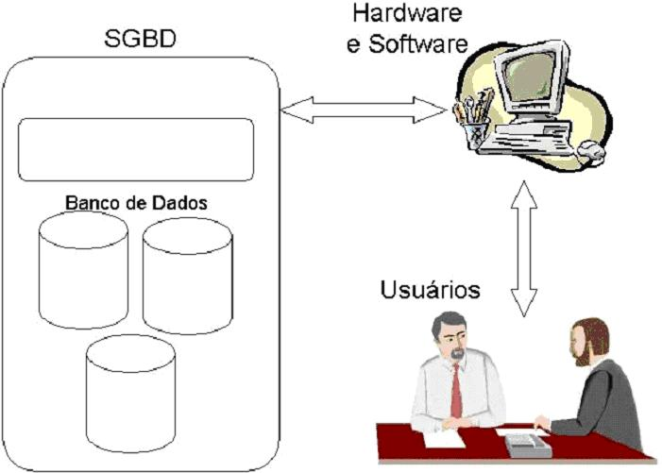
Apresentação da Disciplina
Banco de Dados, o que é isso?
Segundo Korth, um banco de dados “é uma coleção de dados inter-relacionados, representando informações sobre um domínio específico”, ou seja, sempre que for possível agrupar informações que se relacionam e tratam de um mesmo assunto, posso dizer que tenho um banco de dados.

Slide 4
Objetivos da Disciplina
Esta disciplina tem como objetivo geral introduzir teoria e prática de uso de bancos de dados, incluindo modelagem de dados, estruturação e acesso de bancos de dados e acesso programático à bancos de dados
São objetivos específicos desta disciplina:
Desenvolver a habilidade de construir modelos conceituais de dados utilizando as principais ferramentas de modelagem;
Conhecer e utilizar em sua plenitude o modelo relacional de banco de dados;
Utilizar com fluência a linguagem de consulta estruturada a bases de dados relacionais.
Projetar, implementar e testar comandos de criação e manipulação utilizando a Linguagem SQL.

Slide 5
Competências da disciplina
Conhecer os sistemas de Banco de Dados e as funções de um SGBD;
Identificar entidades e construir o modelo conceitual e Lógico;
Entender o grau de abstração dos dados;
Entender o funcionamento interno de um SGBD, bem como as técnicas que o mesmo utiliza para processar as consultas e controlar as transações;
Compreender a Linguagem de Banco de Dados SQL Avançado (Linguagem de Definição e Manipulação de Dados);
Entender os tipos de Banco de Dados.

Slide 6
Habilidades que o aluno tem que alcançar
Construir modelos de análise de Banco de Dados (Entidades, Relacionamento e suas cardinalidade);
Projetar um modelo de banco de dados identificando as Entidades, Atributos, Relacionamentos, Chaves Primárias, Secundárias e Estrangeiras;
Projetar as aplicações de Bancos de Dados e suas etapas;
Desenvolver projetos completos de um banco de dados relacional através da aplicação destas metodologias;
Modelar bancos de dados em todas as suas fases (projeto conceitual, lógico e físico);
Desenvolver programas com acesso a bancos de dados através de interfaces com sistemas de gerência de bancos de dados;
Desenvolver um projeto de banco de dados relacional;
Construir comandos de acesso a dados em uma linguagem relacional (SQL);
Desenvolver programas para acesso a bancos de dados.

Slide 7
Bases Tecnológica da Disciplina
Conceitos Básicos de Banco de Dados;
Sistemas Gerenciadores de Banco de Dados (SGBD): arquitetura, objetivos, requisitos e componentes;
Modelos: Hierárquico, Rede, Relacional e Não-Relacional;
Banco de Dados Relacional: Modelo de Dados e Restrições de Integridade;
Modelagem e Projeto de Banco de Dados Relacionais:
MER - Modelo Entidade-Relacionamento;
DER - Diagrama Entidade-Relacionamento;
Dicionário de Dados;
Normalização e Desnormalização de dados.
Desenvolvimento prático de um sistema de banco de dados:
Tipos de Linguagem SQL:
DDL - Data Definition Language;
DML - Data Manipulation Language;
DCL - Data Control Language;
DQL - Data Control Language.
Indexação;
Álgebra relacional;
Implementação de aplicações de Bancos de Dados;
Gerenciamento de transações;
Controle de concorrência;
Backup e Restauração.

Slide 8
Acervo Bibliográfico
Básica
ALVES, Willian Pereira. Banco de dados. Editora Érica. 2014.
ELMASRI, Ramez E.; NAVATHE, Shamkant B. Sistemas de banco de dados: fundamentos e aplicações, 2011.
MACHADO, Felipe Nery Rodrigues; ABREU, Mauricio Pereira - Projeto de banco de dados uma visão prática, 2012.
MICHAEL, Mannino, Projeto, desenvolvimento de aplicações & administração de banco de dados, 2008.
MILANI, André. MySQL: Guia do programador. São Paulo: Novatec, 2006.
Complementar
ANSELMO, Fernando. Aplicando lógica orientada a objetos em Java. 2. ed. atual. e ampl. Florianopólis: Visual Books, 2005.
ANGELOTTI, Elaini Simoni. Banco de dados. São Paulo: Livro Técnico, 2010.
BEIGHLEY, L. Use a cabeça SQL. Rio de Janeiro: Alta Books, 2008.
HEUSER, C. A. Projeto de banco de dados. 6. ed. São Paulo: Bookman, 2009.

Slide 9



Livros sobre Banco de Dados

Slide 10
Metodologia de Ensino
Os objetivos serão alcançados através de aulas expositivas e práticas, discussões, simulações, trabalhos individuais e em grupo em sala de aula, utilização de software específico e dinâmicas colaborativas.
É fundamental para o aprendizado a
PRÁTICA DAS ATIVIDADES DE MODELAGEM e PROGRAMAÇÃO
que serão desenvolvidas durante o semestre.

Slide 11
Critérios de Aprovação na Disciplina
As formas de avaliação serão:
1 prova prática individual valendo 30 pontos cada;
2 trabalhos (um individual e outro em grupo) valendo 30 pontos cada;
participação em eventos diversos realizando no CEET valendo 10 pontos.
Total de 100 pontos nas avaliações.
A nota para aprovação é de no mínimo 60 pontos e será calculada a partir do somatório dos pontos das avaliações.
Para o aluno que não comparecer e justificar sua falta em alguma das avaliações será aplicada uma recuperação paralela.

Slide 12
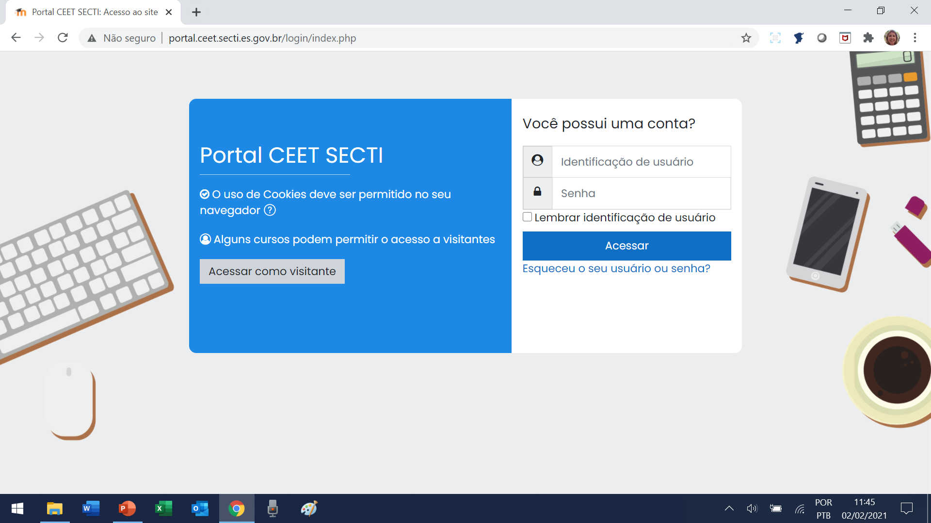
Acompanhamento da disciplina
No Portal da Disciplina você encontrará:
notas de aulas;
slides utilizados durante a explanação dos conteúdos;
exercícios propostos e suas correções;
arquivos/vídeos que serão úteis no processo de aprendizagem;
link da aula virtual e aula gravada, se necessário.
portal.ceet.secti.es.gov.br
E no SEGES para ver faltas e notas.

Slide 13

Orientações diversas
☺

